Slide 1


Slide 2
Réservé à l’enseignant (e)
Objectif de la semaine
Évaluer les acquis de la période 2

Slide 3
Réservé à l’enseignant (e)
Les compétences évaluées
CO1 : Comprendre à l’oral des mots de vocabulaire.
CO2 : Comprendre à l’oral des phrases et des textes.
PO1 : Produire, à l’oral, des mots de vocabulaire.
PO2 : Participer à un dialogue en mobilisant les actes de paroles étudiés.
PO3 : Prendre la parole pour parler de ma classe.
LF1 : Identifier et lire les lettres, les syllabes et des mots contenant les lettres étudiées.
PE1 : Écrire correctement les lettres, des syllabes et des mots contenant les lettres étudiées..

Slide 4
Organisation de la semaine d’évaluation
Réservé à l’enseignant (e)
Séance 1
Séance 3
Évaluation des compétences : PE1 (passation collective)
Évaluation des compétences orales. (passation individuelle)
Évaluation des compétences orales. (passation individuelle)
Séance 2
Séance 4
Évaluation des compétences orales. (passation individuelle)
Évaluation des compétences orales. (passation individuelle)
Séances 5
Compilation et renseignement des livrets de compétences

Slide 5

Réservé à l’enseignant (e)
Séance 2
  La deuxième séance est consacrée à l’évaluation des compétences suivantes : CO1 – CO2 – PO1 – PO2 – LF1 .
  Répartir le groupe classe en 3 petits groupes. Chaque jour de passation individuelle, l’enseignant évalue en individuel toutes les compétences orales, pour les élèves de l’un des trois groupes.
  La passation se fait de manière individuelle : l’enseignant évalue chaque élève en l’ invitant à son bureau.
  Le test est guidé par le ppt, affiché sur ordinateur sans être projeté sur l’écran de la classe (l’ordinateur doit être débranché du Datashow).
  Pendant que l’enseignant évalue de manière individuelle les élèves, le reste de la classe réalise des activités pour assurer le calme : lecture, coloriage, copie, dessin.
  L’enseignant note immédiatement chaque compétence évaluée et renseigne la grille de compilation (0 -10 ) en s’appuyant sur les indications de compilation en dessous de chaque slide d’item.

Slide 6
Réservé à l’enseignant (e)
Avant de commencer les évaluations individuelles
1 - Garder à portée de main la grille de compilation
2- Donner une activité à réaliser au reste de la classe
Ex. Demander aux élèves de prendre leur livret d’éducation artistique et désigner l’activité à réaliser ou distribuer des feuilles blanches et leur demander de faire un dessin.

Slide 7


Bonjour cher élève. Nous allons faire quelques activités d’évaluation.

Slide 8
Réservé à l’enseignant (e)
CO1. Comprendre, à l’oral, des mots de vocabulaire.

Slide 9






Regarde les images. Je vais te dire des mots et tu vas me montrer les images qui correspondent.
1 réponse correcte = 2 points

Slide 10
Réservé à l’enseignant (e)
CO2. Comprendre à l’oral des phrases et des textes.

Slide 11
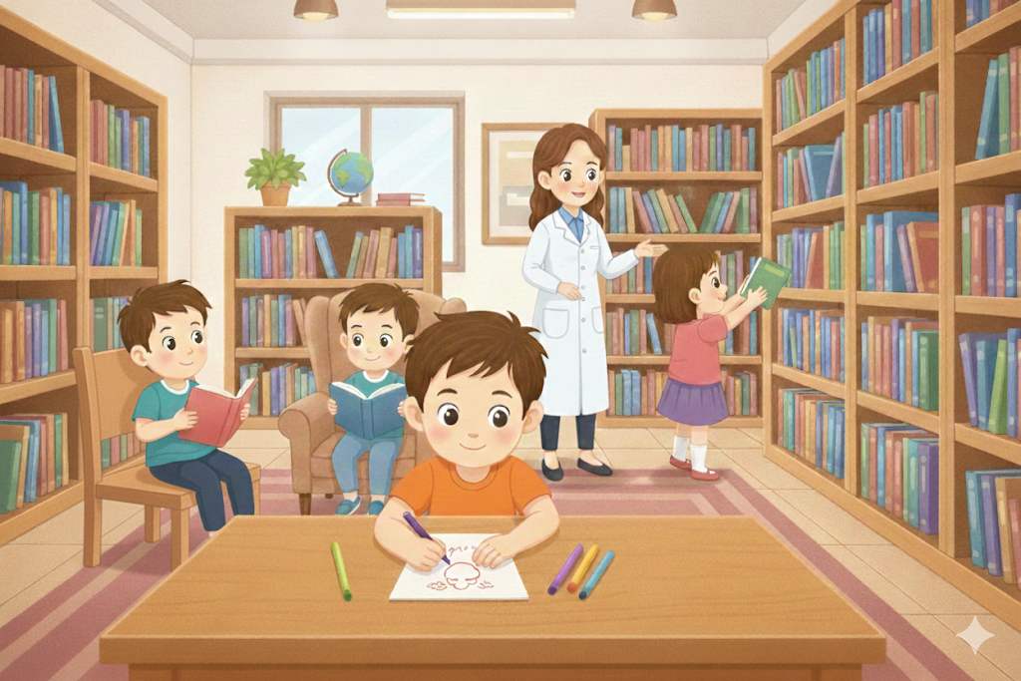
Regarde la scène. Je vais te dire des phrases et tu vas me montrer les images qui correspondent : Voici une salle de bibliothèque. 1) Les élèves sont avec la maîtresse. 2) Sur la table, Il y a un des feutres. 3) Voici une chaise. 4 ) La fille prend un livre. 5) C’est une étagère.
1 réponse correcte = 2 points

Slide 12
Réservé à l’enseignant (e)
PO1. Produire, à l’oral, des mots de vocabulaire.

Slide 13





Mets ton doigt sur chaque image et dis-moi le mot en français.
1 réponse correcte = 2 points

Slide 14
Réservé à l’enseignant (e)
PO2. Participer à un dialogue en mobilisant
les actes de parole étudiés.

Slide 15
Je vais te poser des questions et tu dois répondre correctement.
L’enseignant montre des objets réels dans la classe.
Qu’est-ce que c’est ? Un bureau ou une table ?
Qu’est-ce qu’il y a dans ta trousse ?
Qu’est-ce qu’il y a dans ton cartable ?
Est-ce que c’est ta règle ?
Est-ce que c’est ton cartable ?
1 réponse correcte = 2 points

Slide 16
Réservé à l’enseignant (e)
PO3. Prendre la parole pour parler de ma classe.

Slide 17



Nomme les objets de la classe, dis ce qu’il y a dans ton cartable et dans ta trousse. Tu dois dire 5 phrases. L’enseignant explique la consigne dans la langue de l’apprenant.
1 réponse correcte = 2 points

Slide 18
Réservé à l’enseignant (e)
LF1. Identifier et lire les lettres, les syllabes et des mots contenant les lettres étudiées.

Slide 19
Je vais te montrer des lettres , des syllabes et des mots que tu dois lire.
L’enseignant guide l’élève dans sa lecture.
L m e
mi
mé | lu
lama omi
1 lettre / syllabe : lecture correcte = 1 point (6 pts)
1 mot : lecture correcte = 2 points (4pts)

Slide 20



C’est fini. Reviens à ta place !

